Slide 1

Downhill Racing
Albert Arnedo i Vinós
Miguel Ángel Vico Moya
Grup 4
Dilluns 20 de desembre de 2010

Slide 2
Implementació
Llenguatge
Llibreria gràfica
Llibreria de so
Entrada i sortida
Plataforma
Tipus de joc
C++
GLUT (OpenGL) i Corona (textures)
FMOD
Teclat i/o Xbox Controller
Windows
3D, curses

Slide 3
Funcionalitats
- Cursa per una ruta recta amb pujades i baixades.
- Velocitat en funció de la pendent i el pes (mida) del jugador.
- Moviment lateral per avançar.
- Salts i turbo (infinits però dosificats).
- IA.
- 3 nivells.
- Fullscreen / windowed.

Slide 4
Instruccions del joc
Teclat
Xbox
Moviment lateral
Fletxes esquerra/dreta
Joystick esquerre
1. Selecció del nivell en el menú.
2. Inici en la rampa de sortida (moviments desactivats).
3. Accions del joc
4. Guanya el primer en arribar a la zona de meta.
Turbo
Fletxa amunt
X
Salt
Barra espaiadora
A
Frenar
Fletxa avall
B

Slide 5
Instal·lació i requeriments
Requisits mínims:
- Windows (XP recomenat).
- Tarja gràfica compatible amb OpenGL.
Instal·lació:
- Autoinstal·lable subministrat.

Slide 6
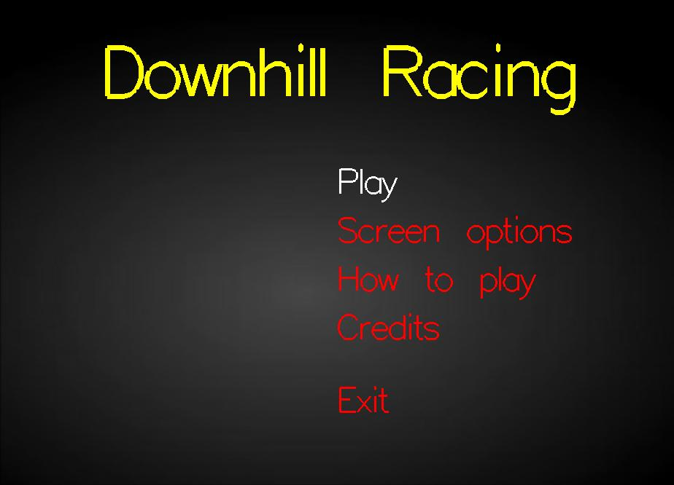
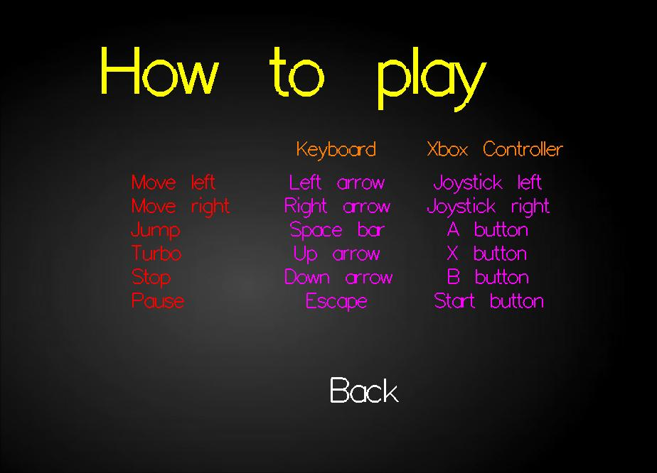
Screenshot (menús)

Slide 7
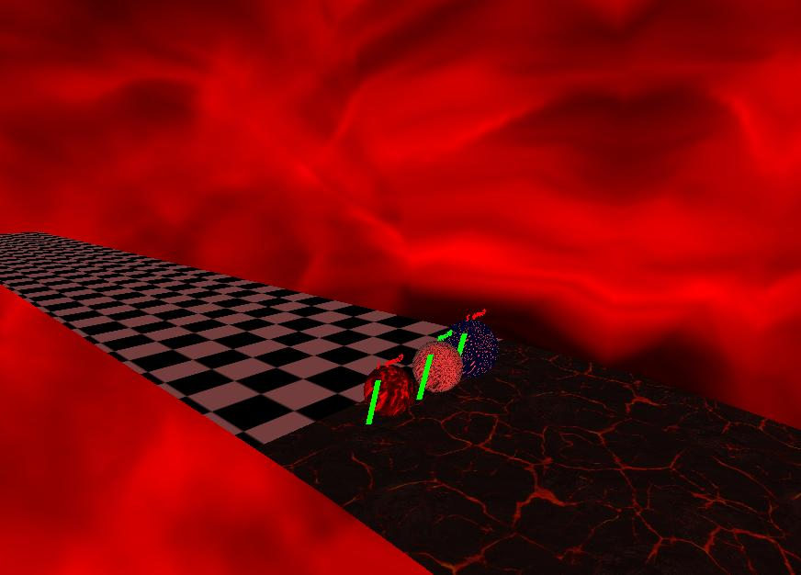
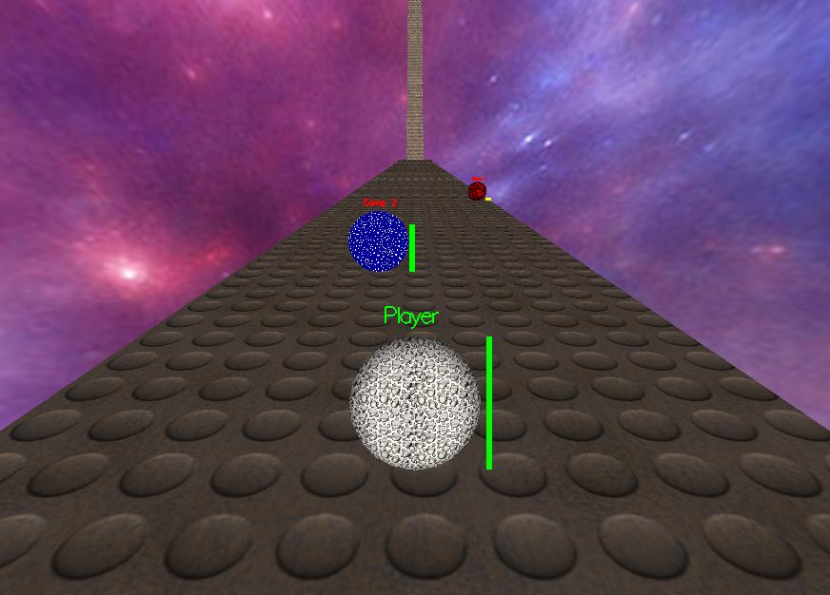
Screenshot (ingame)

Slide 8
Treball realitzat
Tasca
Autor
TE
TR
Escena
Parser de levels
M. Ángel
1
1
Crear levels
M. Ángel
2
1
Creador de levels
M. Ángel
0
4
Pintat terreny
M. Ángel
1
1
Construcció skydome
Albert
0.5
0.5
Obstacles (i col·lisions)
------------
1.5
Players
Pintat de players
Albert
0.25
1
Lògica moviment player
Albert
1
0.5
Salt
Albert
0
1
Velocitat segons pendent
M. Ángel
0.5
2
Power-ups (turbo)
Albert
2
1
Col·lisions amb players
Albert
0.5
0.5
IA
Albert
4
3
Xoc elàstic
-----------
2

Slide 9
Treball realitzat
Tasca
Autor
TE
TR
Menús
Menú API
Albert
0
2
Menú principal
Albert
1
0.5
Menú de levels
M. Ángel
0.5
0.5
Menú de crèdits
M. Ángel
0.25
0.25
Menú d'opcions
M. Ángel
0.5
0.5
OpenGL i extres
Modes de càmera
M. Ángel
0
2
Processar teclat
Albert / M. Ángel
0
1
Controlador Xbox (XInput)
Albert
0
2
So (FMOD)
Albert
0
2
Proves
Albert / M. Ángel
4
6
TOTAL HORES
22.5
33.25

Slide 10
Videos i links
Constructor de levels
Ingame video
Installer download

